Slide 2




HMA Wear Solutions
    Ранее компания была известна под именем Greenbank Terotech и (или) Ceramatech
    Решение проблем износа (обычно в трубах) с помощью промышленной керамики, белого чугуна, а теперь и полиуретана
    Проектирование и изготовление шламопроводов
    Проектирование и изготовление жёлобов
    Проектирование и изготовление гидроциклонов для плотной среды и классификационных гидроциклонов
    Техническая поддержка продукции
    Мониторинг состояния
    Обслуживание на площадке – монтаж промышленной керамической плитки и труб (2017)
    Агентское соглашение с

Slide 3
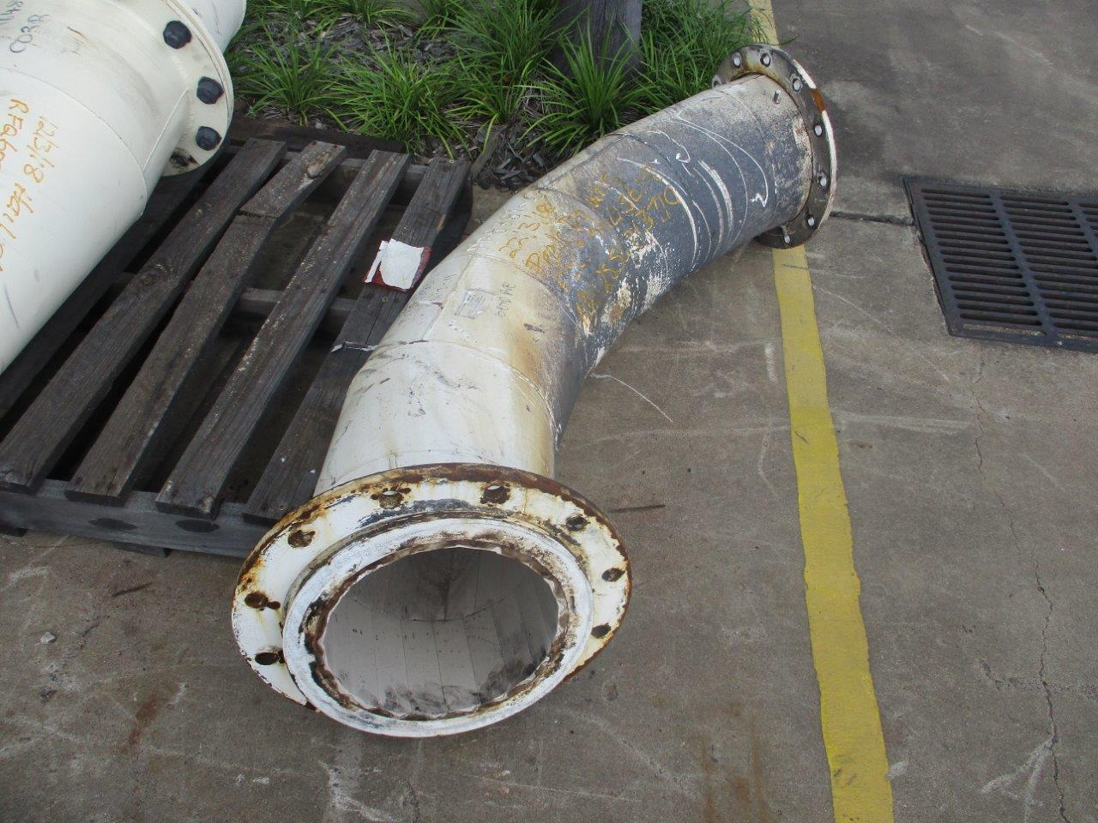
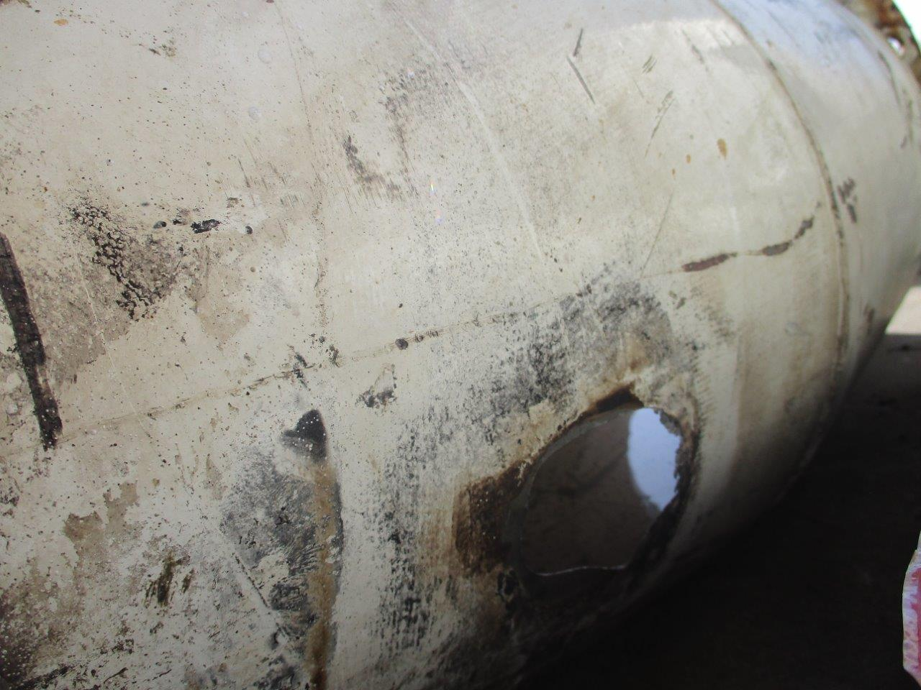
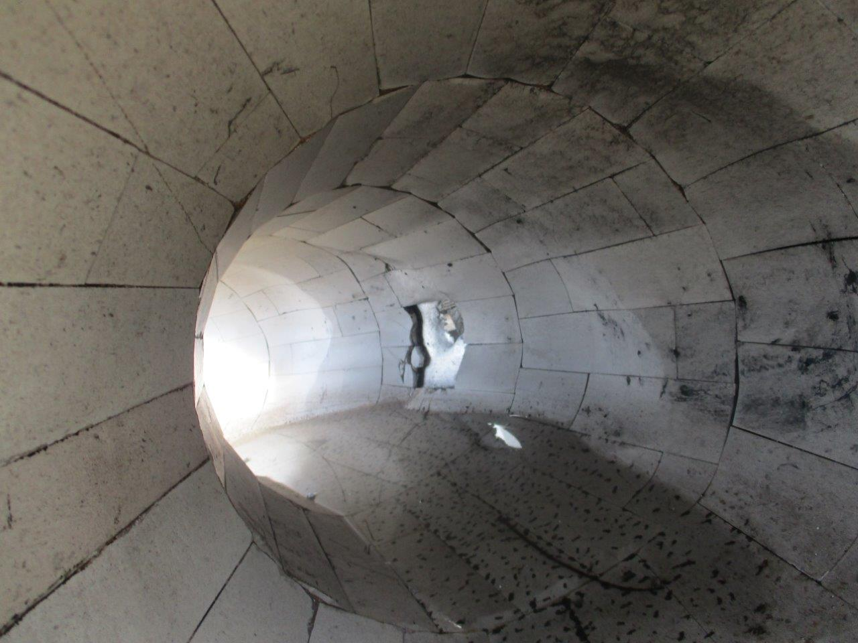
У вас есть проблемы с износом? У нас есть решения
Задача: увеличить срок службы трубы, футерованной керамическими плитками толщиной 25 мм
Ожидаемый срок службы – 36 недель

Slide 4
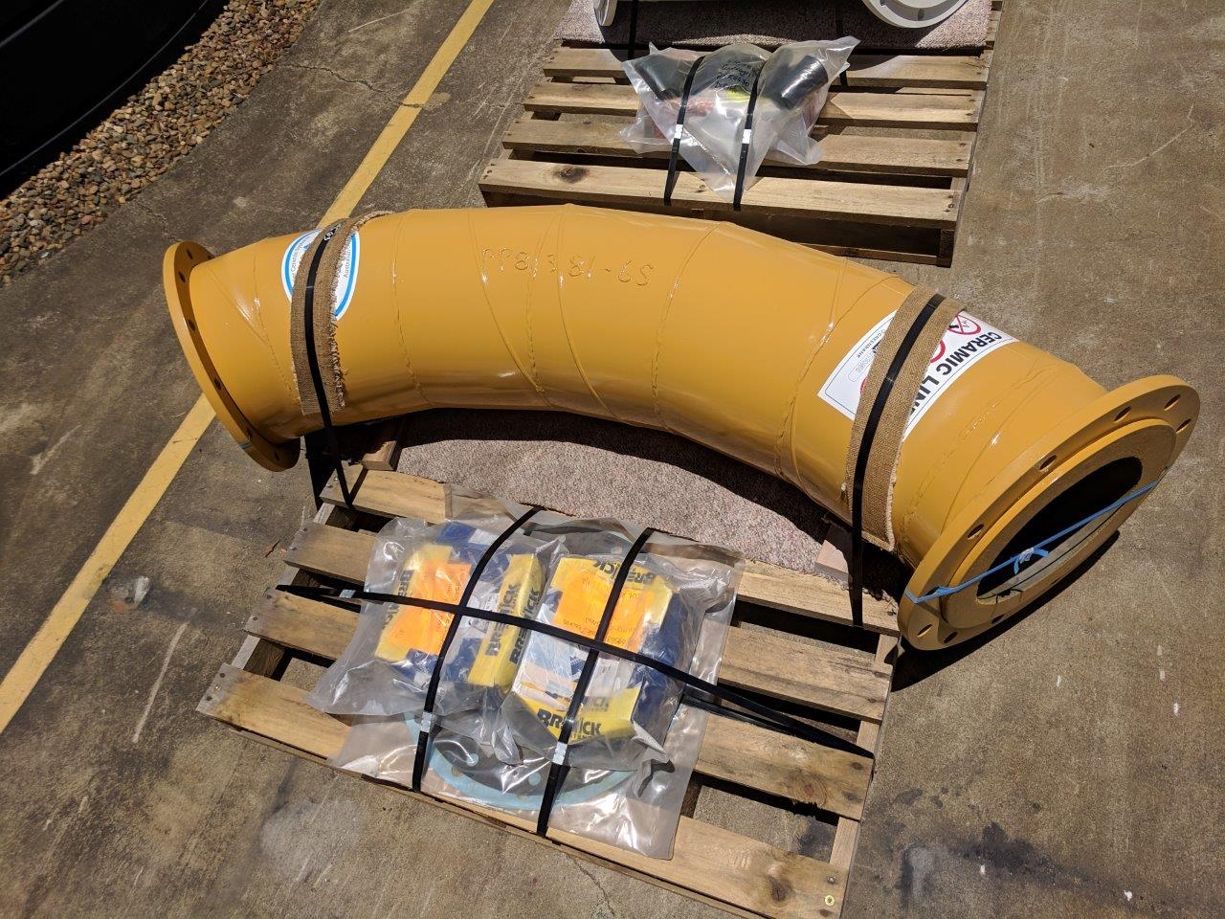
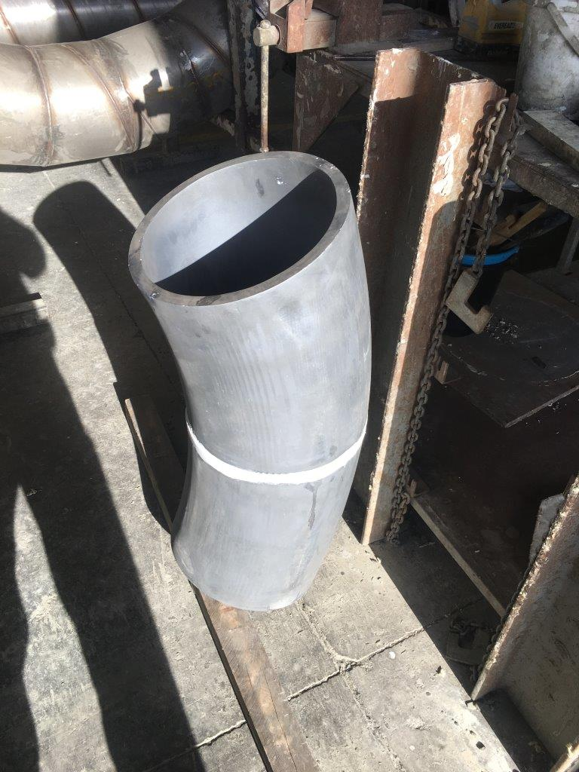
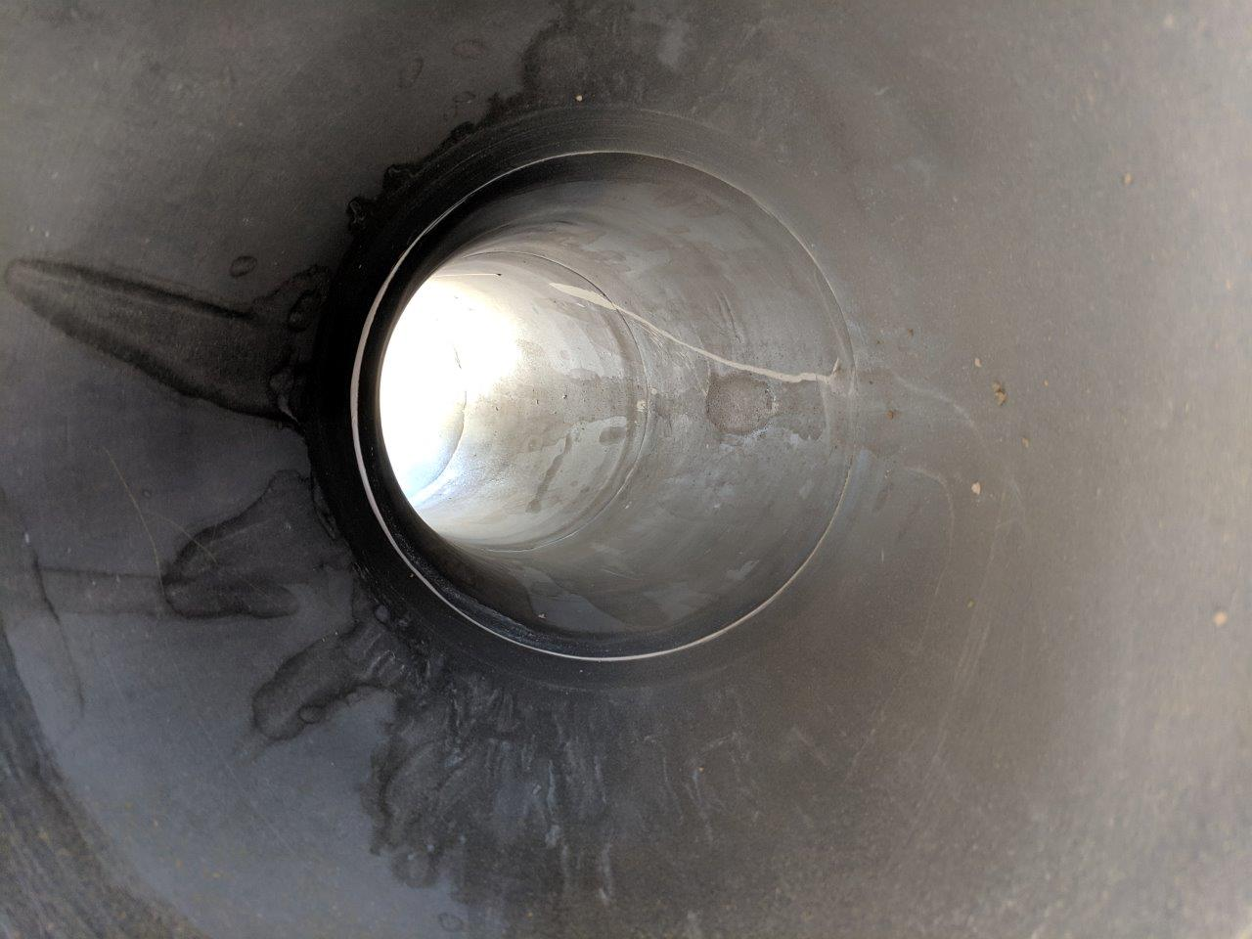
У вас есть проблемы с износом? У нас есть решения
Решение: компания HMA поставляет трубу, футерованную фирменной плиткой Tru-Arc SiTech толщиной 20 мм

Slide 5
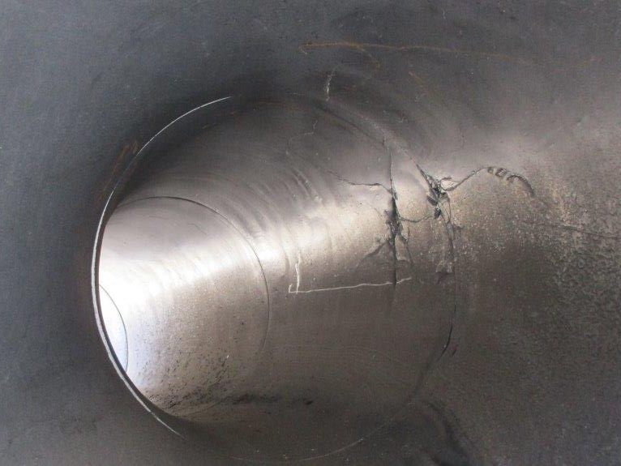
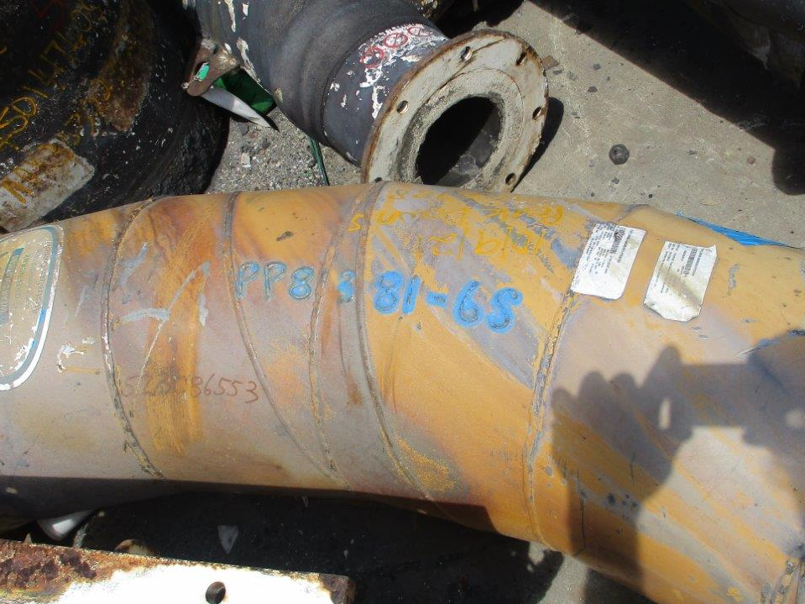
У вас есть проблемы с износом? У нас есть решения
В результате срок службы значительно увеличился. Трубу заменили во время планового техобслуживания спустя почти три года с момента установки.
Ожидаемый срок службы – 144 недели. Увеличение срока службы в 4 раза.
Футеровка потрескалась, но не вышла из строя.

Slide 6
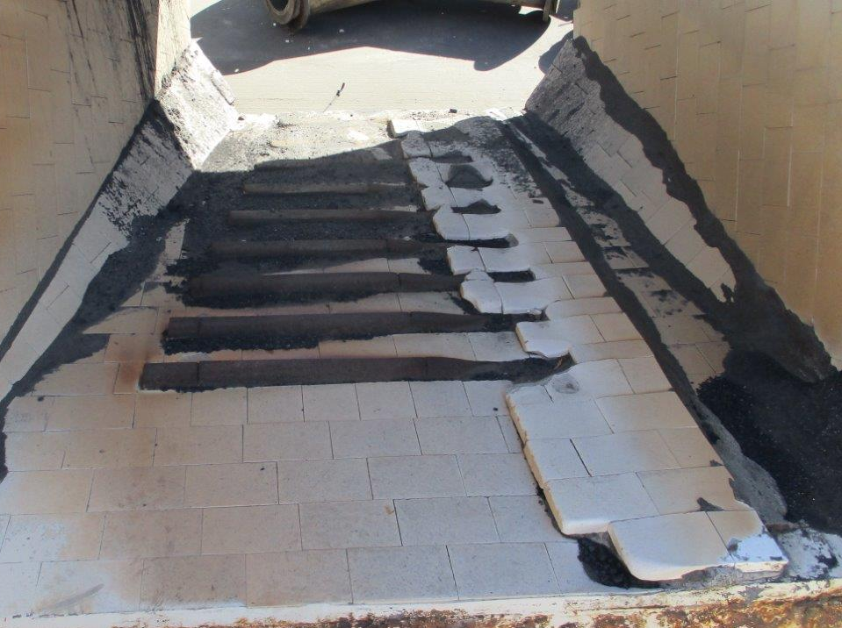
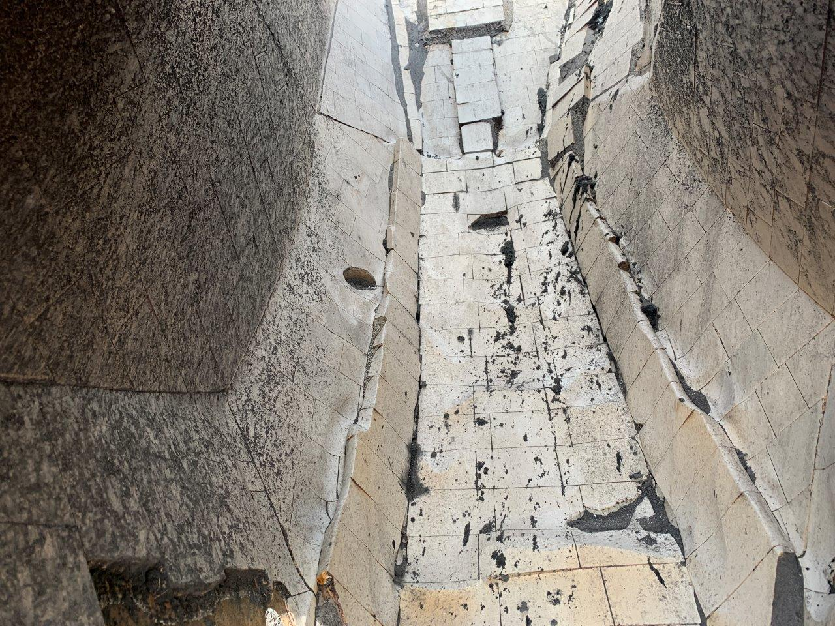
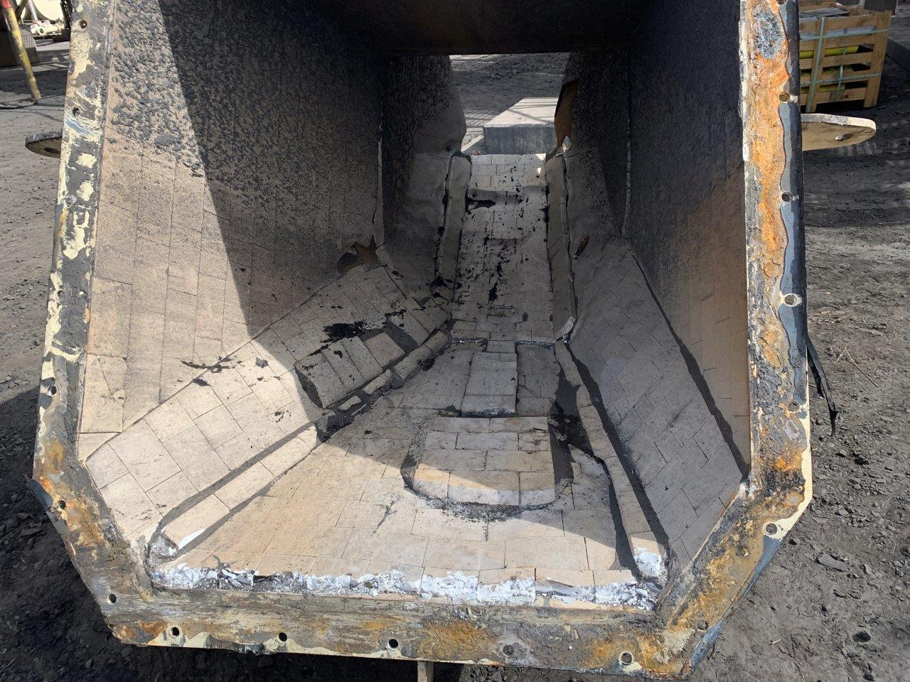
У вас есть проблемы с износом? У нас есть решения
Старая установка отработала 6 месяцев, а затем регулярно требовалось обслуживание и ремонт.

Slide 7
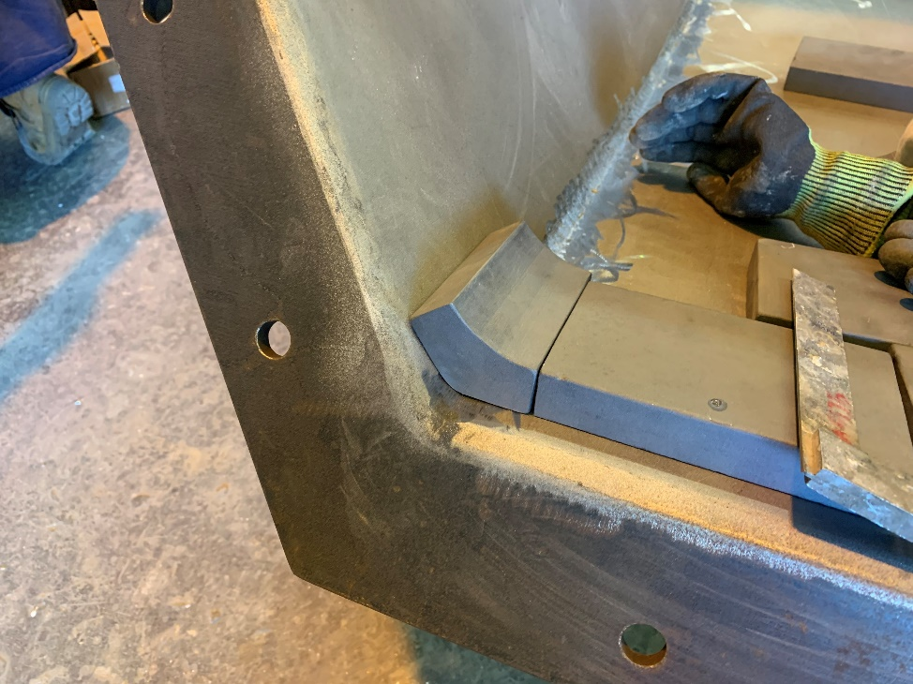
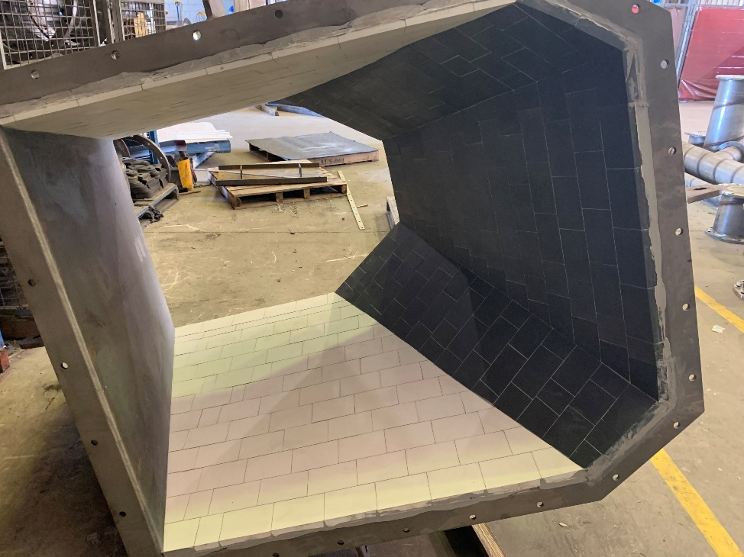
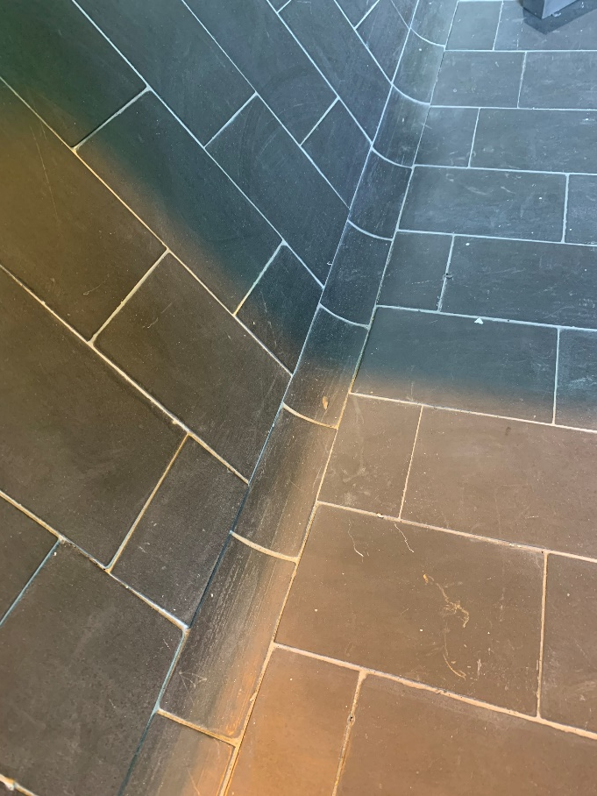
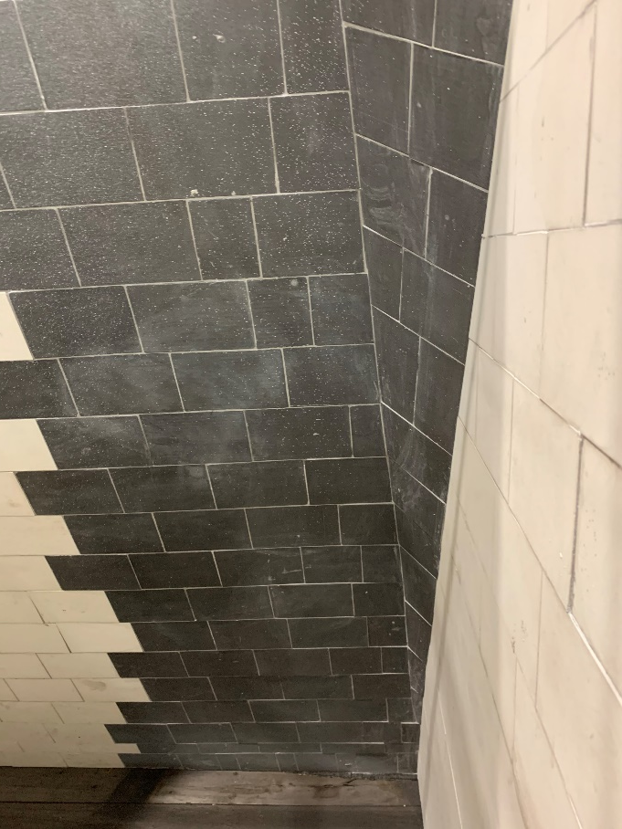
У вас есть проблемы с износом? У нас есть решения

Slide 8
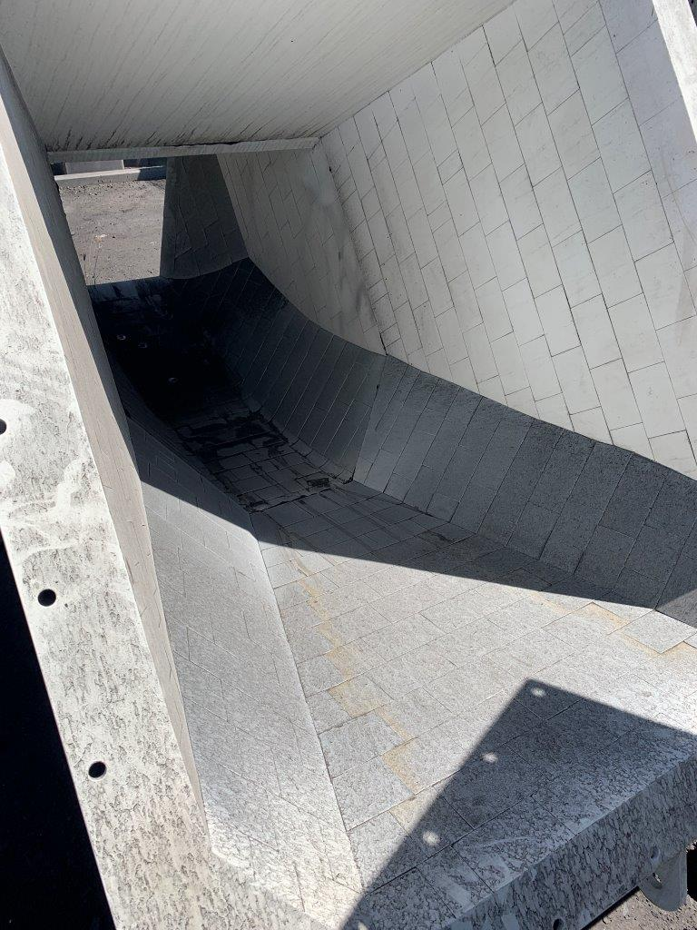
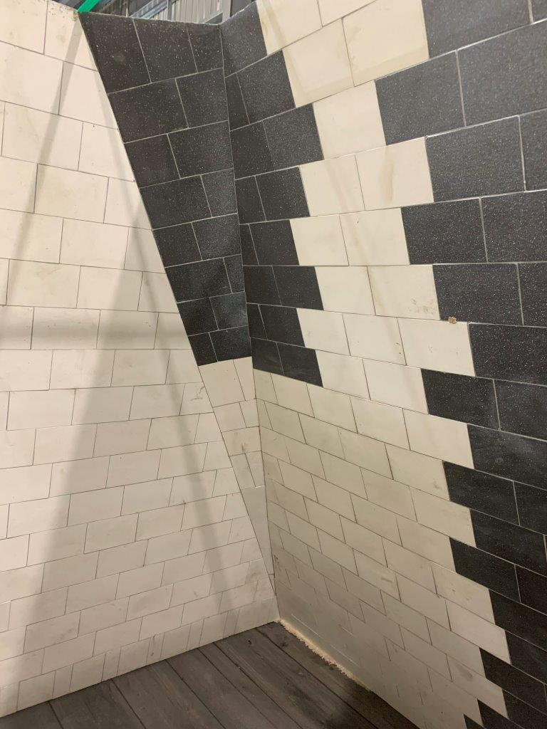
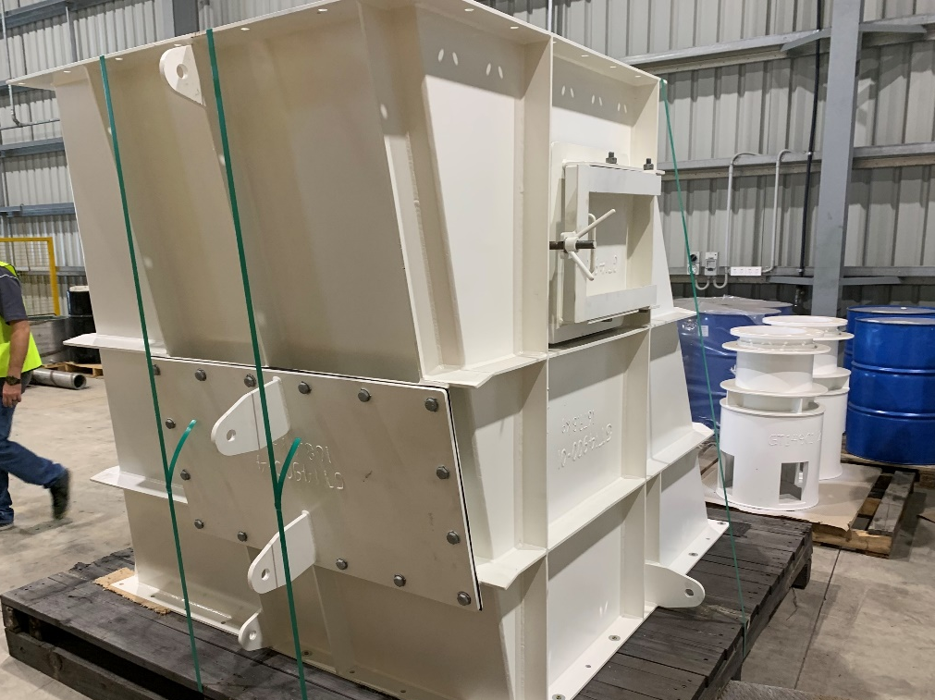
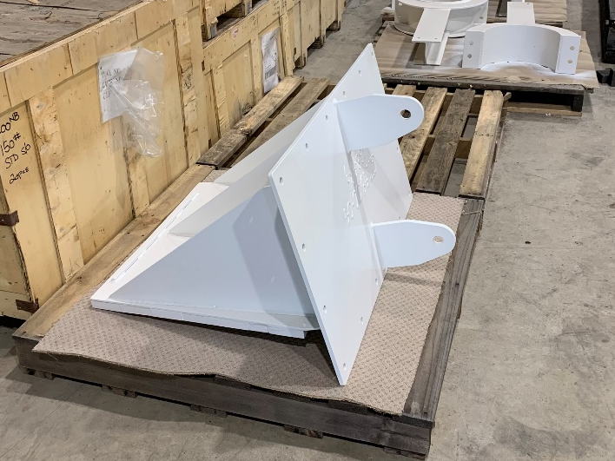
У вас есть проблемы с износом? У нас есть решения

Slide 9
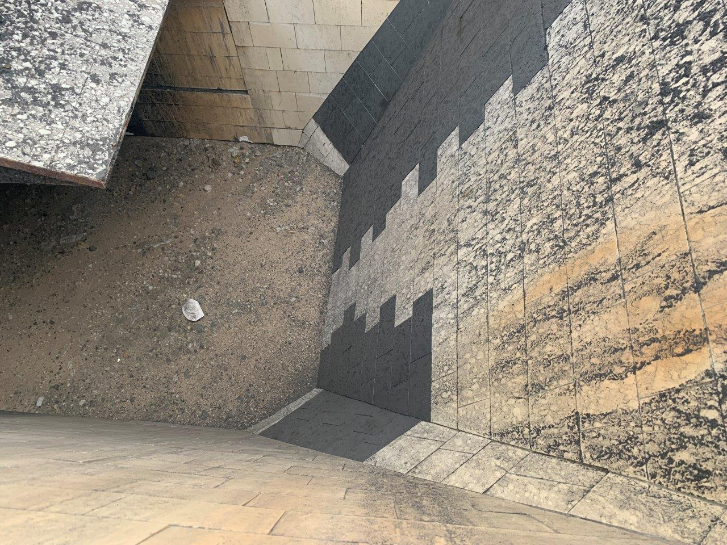
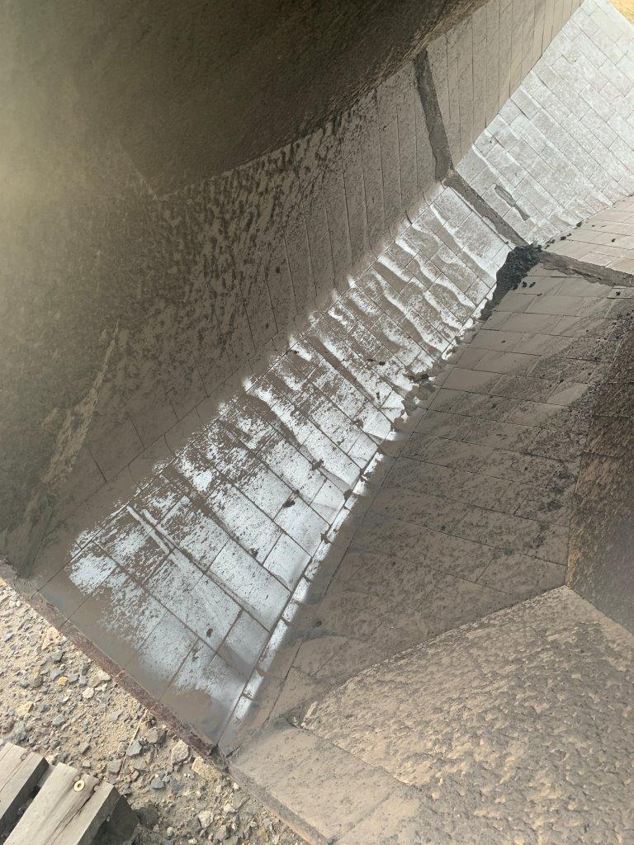
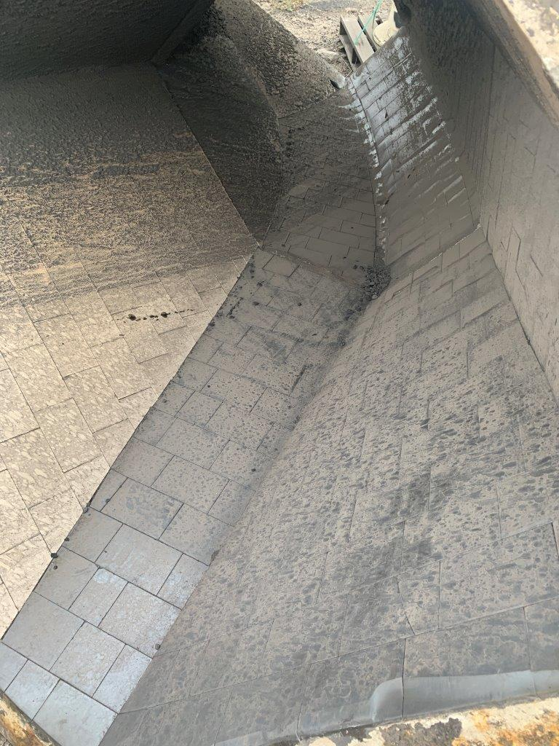
У вас есть проблемы с износом? У нас есть решения
После 12 месяцев эксплуатации.
На данный момент ожидаемый срок службы составляет 24 месяца.

Slide 10

У вас есть проблемы с износом? У нас есть решения
Официальный представитель компании HMA Wear Solutions на территории СНГ:
ТОО «APEX MAINTENANCE AND SUPPLY SOLUTIONS»
+7 705 5102899
Казахстан, г. Алматы,
улица Тимирязева 42 к15/1Б, офис 235
info@mssapex.com
apexeurasia@gmail.com
www.mssapex.com

